Slide 1
Granny Synth
Pure-Data basierter Granularsynthesizer
Adrian Ludwig, Codrin Podoleanu WiSe20/21 Hochschule Augsburg Interaktion/Programmierung

Slide 2
Agenda
Motivation
Konzept
Inspiration
Hardware
Software
Demonstration

Slide 3
Motivation
Granularsynthesizer für Livesituation
Wenige, verhältnismäßig teure Standalone Lösungen

Slide 4
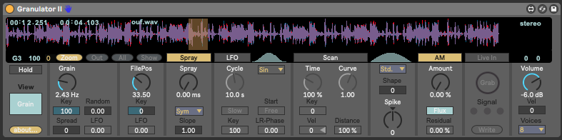
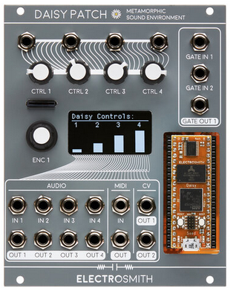
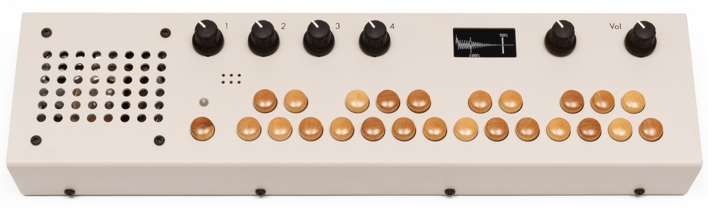
Konzept/Inspiration
Monolake M4L Granulator
Critter and Guitari Organelle
Electrosmith Daisy

Slide 5
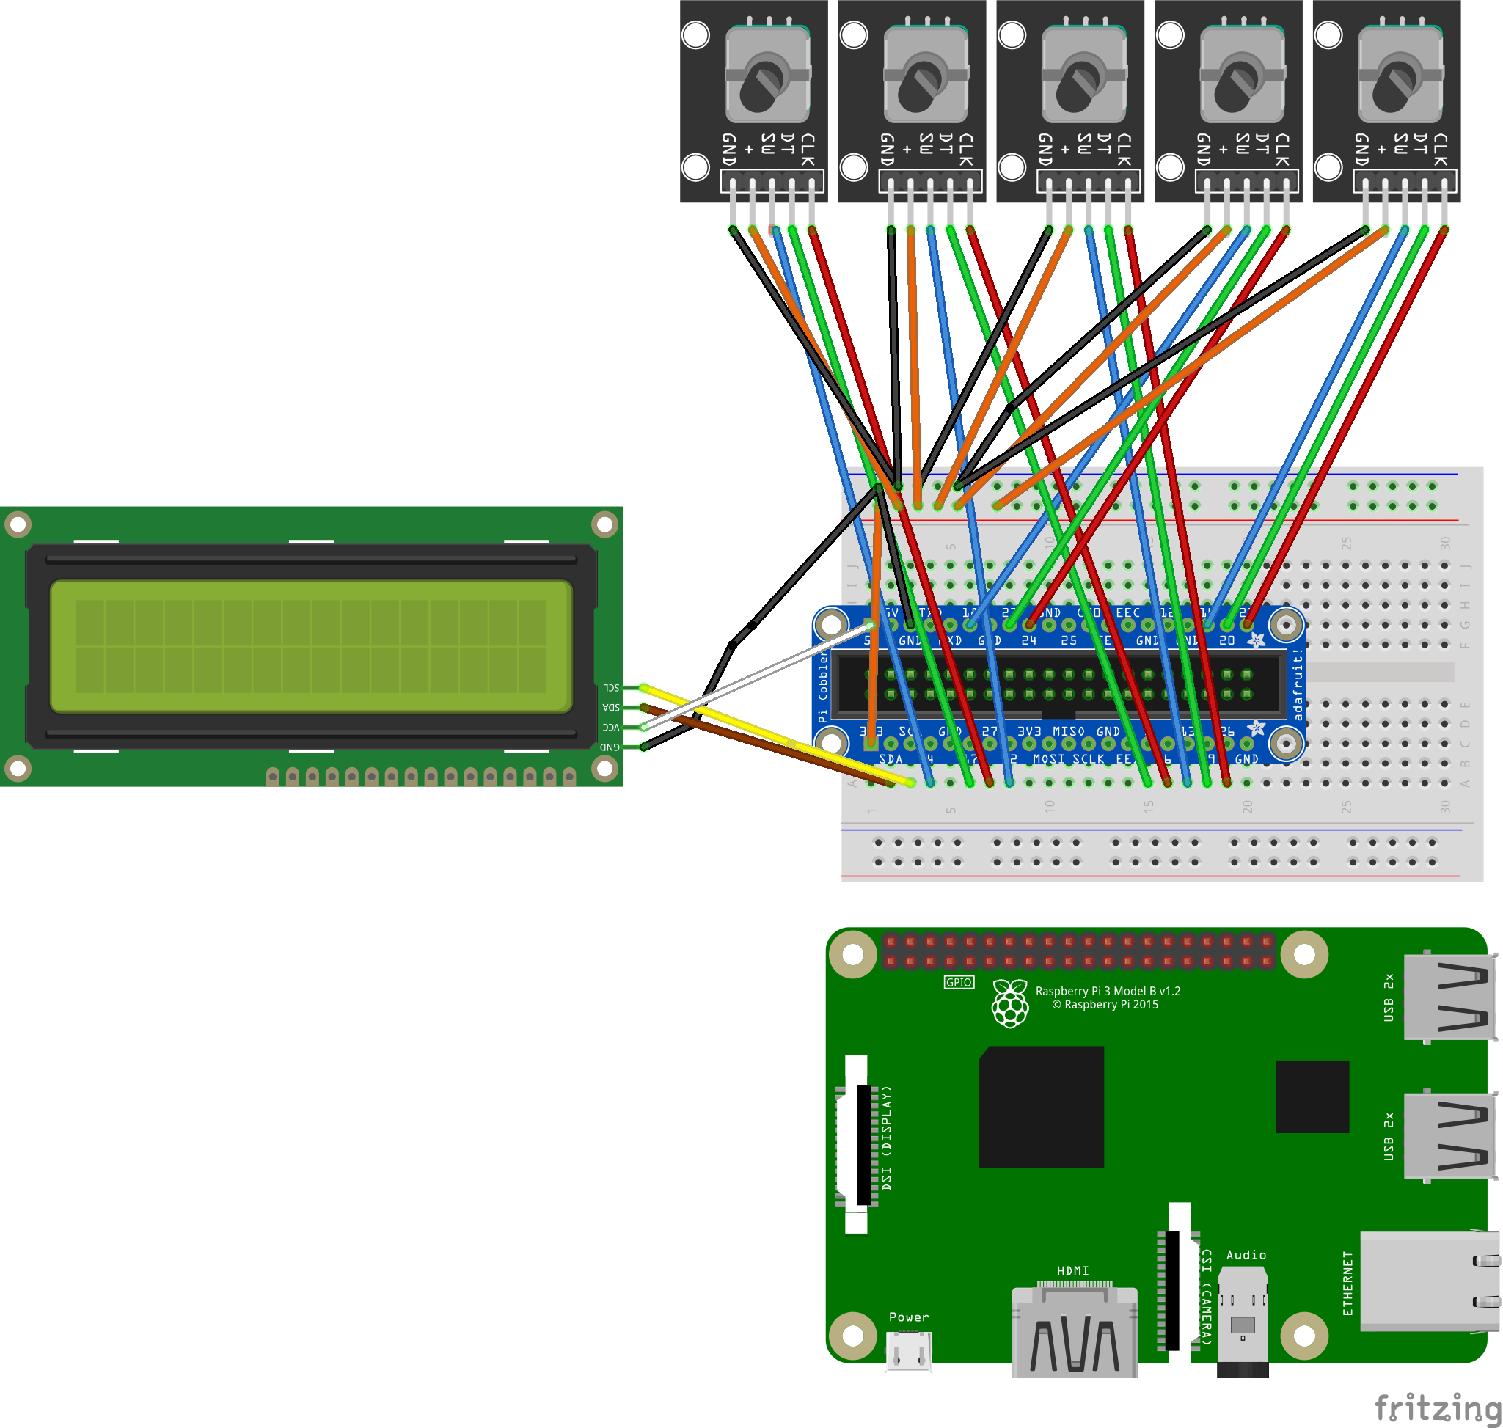
Konzept/Hardware
Raspberry Pi 3
5 Switchencoder (Ky040)
20x4 LCD-Display + IC2 Adapter
Breadboard
40-pin Adapter Breadboard
Gehäuse aus Restholz

Slide 6
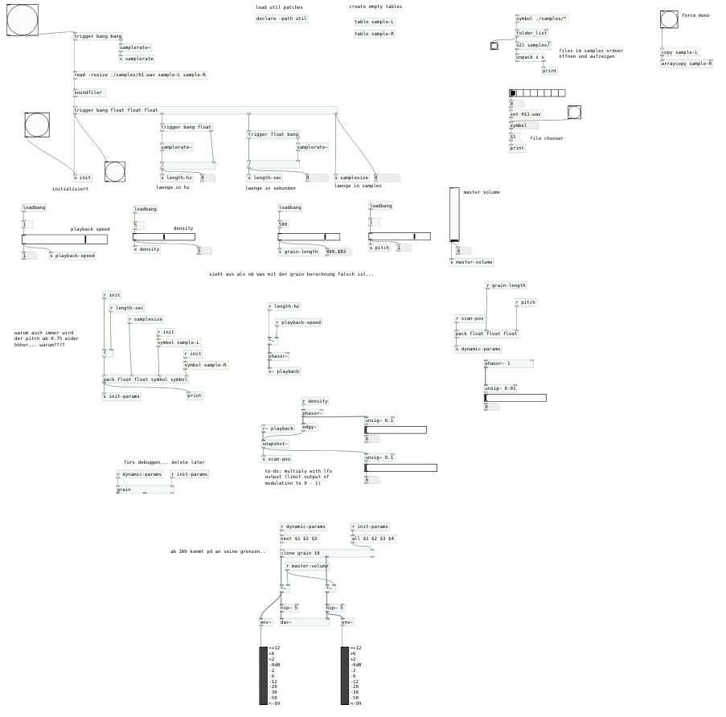
Konzept/Software
Pure Data
Python
Kommunikation über OSC

Slide 7
Demonstration

Slide 8
?

